Slide 1
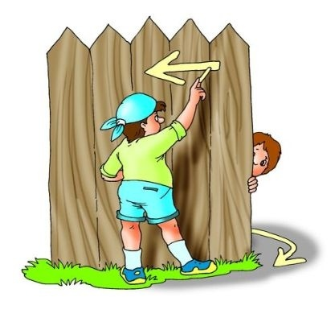
Игра-тренажёр с предлогом «ЗА». Где тигр? для детей старшего дошкольного возраста
Муниципальное автономное дошкольное образовательное учреждение
детский сад №3 «Светлячок»
Подготовила: О.М. Хузина
учитель-логопед, I кв.кат.

Slide 2
Управление презентацией
Вернуться к выбору игры.
Вспомнить задание.
Следующий слайд.
Предыдущий слайд.

Slide 3
Где тигр?
Из городского зоопарка сбежал тигр. Помоги найти его. Щёлкай мышкой туда, где видишь тигра и правильно составляй предложения с предлогом «за», когда говоришь, где прятался тигр и «из-за», когда говоришь, откуда тигр вышел.

Slide 4
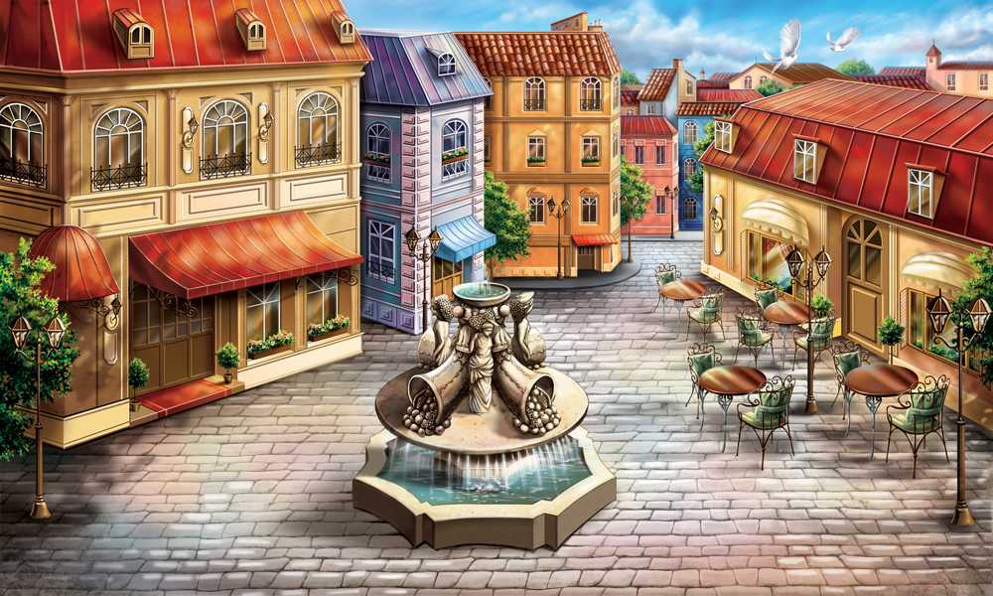
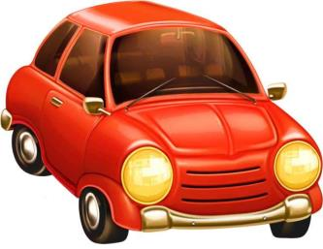

Slide 10
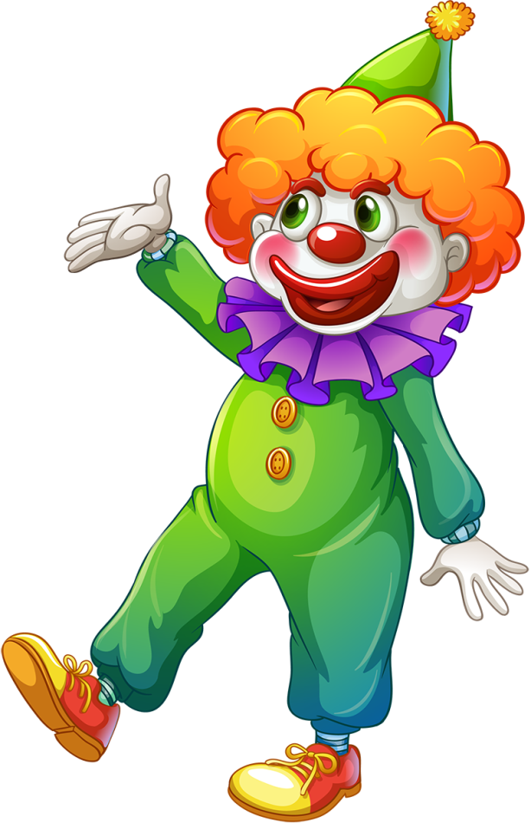
МОЛОДЕЦ!
Тигр теперь не гуляет по улицам, а выступает в цирке!

